Slide 1
BPCO

Slide 2
BPCO
Patologia caratterizzata da:
Ostruzione bronchiale non reversibile alle PFR
Dispnea ingravescente
Tosse cronica con o senza espettorato
Fattori di rischio
Fumo di sigaretta
Inquinamento domestico
Inquinamento ambientale
Esposizione professionale
Iperreattività individuale
Deficit di a1-antitripsina

Slide 3
BPCO
Fattori di rischio
Fumo di sigaretta
I fumatori presentano più sintomi respiratori, accelerata caduta della Funzione Respiratoria ed una minore attesa di vita
Fattori di rischio di morbidità e mortalità nella BPCO rispetto al fumo sono: età di inizio, quantità di sigarette fumate e stato di fumatore attivo
Vi è differenza tra fumo di sigaretta e fumo di sigaro o pipa
Per il fumo passivo non vi è una chiara evidenza come causa di BPCO

Slide 4
BPCO
Fattori di rischio
Fumo di sigaretta
Inquinamento domestico
Presente in particolare nelle realtà socio-economiche più povere
La mancanza di ventilazione degli ambienti porta a respirare particolato e prodotti di combustione
Le donne sono a maggior rischio
In nazioni povere, questo porta a incidenza non diversa tra i due sessi sebbene gli uomini siano più spesso fumatori

Slide 5
BPCO
Fattori di rischio
Fumo di sigaretta
Inquinamento domestico
Inquinamento ambientale
Non vi è una chiara evidenza tra polluzioni ambientali e rischio di BPCO
Probabile effetto potenziante del fumo di sigaretta
Sicura causa nella recidiva di BPCO (picchi di incidenza della recidiva in corrispondenza dei picchi di inquinamento atmosferico)

Slide 6
BPCO
Fattori di rischio
Fumo di sigaretta
Inquinamento domestico
Inquinamento ambientale
Esposizione professionale
Ne sono causa sia le polveri che i fumi ed i gas
Meno importanti del fumo ma con effetto potenziante

Slide 7
BPCO
Epidemiologia
Prevalenza nei fumatori ed ex fumatori dopo i 40 anni di età del 10%, del 25% dopo gli 80 anni
Quarta causa di morte negli USA, proiettata al 2°-3° posto nel 2020. Circa 20.000 morti in Italia
Maschi> donne (per ora)
Costo negli USA >10 miliardi $ annualmente per visite, accessi in ER e ricoveri
Progressione con l’età
Associata/Complicata da altre patologie (cardiovascolari, metaboliche, neoplastiche, metabolismo osseo, osteoporosi, depressione)

Slide 8
BPCO
Molti studi hanno preso in considerazione un rischio composito Numero di sigarette/durata del fumo
Non è chiaro quale sia il limite di sicurezza per lo sviluppo della BPCO
Non considerando altri fattori di rischio, fumare < di 10-15 pacchetti/anno di sigarette sembra non correlare con il rischio di BPCO (significa meno di 1 sigaretta/die e non viviamo nell’Eden)
Il singolo fattore di rischio sicuramente correlato con lo sviluppo di BPCO è fumare più di 40 pacchetti/anno (significa 2 sigarette/die)
Comunque occorre considerare le polluzioni atmosferiche

Slide 9
BPCO
Meccanismi patogenetici
Bronchite cronica
Flogosi cronica delle vie aeree periferiche (bronchioli) >> ipertrofia muscolo liscio, iperplasia delle cellule mucipare caliciformi, fibrosi, infiltrato infiammatorio cronico
Conseguenza: Ostruzione al flusso aereo
Enfisema
Distruzione del tessuto elastico del parenchima polmonare e sua modifica anatomica
Conseguenza:
Perdita del ritorno elastico e quindi delle forza propulsiva del flusso aereo
Riduzione/distruzione del letto vascolare > ⬇ capacità di diffusione alveolo-capillare > alterato rapporto perfusione/ventilazione (P/F) > prima ipossiemia poi ipercapnia poi entrambe

Slide 10
BPCO
È molto importante una diagnosi precoce perché la sospensione dei fattori scatenanti può ridurre la progressione del danno
Da dove partiamo?
- Fattori di rischio (se il paziente fuma o fa lavori a rischio, il polmone e i sintomi respiratori devono essere dei sorvegliati speciali). Idem Prematuri, Familiarità, Altre pneumopatie (focolai ripetuti, bronchiectasie, fibrosi cistica, asma)

Slide 11
BPCO
È molto importante una diagnosi precoce perché la sospensione dei fattori scatenanti può ridurre la progressione del danno
Da dove partiamo?
Fattori di rischio
Sintomi specifici
Tosse con escreato cronici (secondo le definizioni della bronchite cronica)
Dispnea progressiva
Modifica dell’andamento clinico nei pazienti con asma cronico
Obiettività generale e polmonare
Ricorda che nelle fasi iniziali di malattia, l’obiettività può essere completamente negativa
Eventi patologici riferibili (Insufficienza cardiaca cronica, eventi polmonari)

Slide 12
ASMA
Definizione (sec Global INitiative for Asthma, GINA)
Processo infiammatorio cronico delle vie aeree che coinvolge molti elementi della parete delle vie aeree oltre alle cellule infiammatorie
È caratterizzata dal punto di vista clinico, da iperreattività bronchiale a numerosi stimoli che si manifesta clinicamente con episodi ricorrenti di:
Dispnea
Affanno
Tosse
Costrizione toracica
In particolare durante la notte o la mattina presto
Questi eventi portato ad una transitoria ostruzione delle vie aeree, REVERSIBILE sia spontaneamente che dopo terapia

Slide 13
BPCO vs ASMA
Dall’incontro di GOLD (Global initiative for chronic Obstructive Lung Disease) con GINA, vengono definite le seguenti interazioni tra BPCO ed Asma
I pazienti con Asma completamente reversibile con la terapia, NON hanno la BPCO
I pazienti con Asma i cui sintomi NON regrediscono completamente con la terapia, hanno la BPCO. L’eziologia e la patogenesi differiscono rispetto ai paziente con Bronchite o enfisema
Bronchite e enfisema possono coesistere. Un sottogruppo di questi pazienti può avere anche l’asma
La presenza di bronchite cronica, enfisema o entrambe non pone diagnosi di BPCO se non vi è ostruzione del flusso aereo
I pazienti con ostruzione delle vie aeree ad eziologia nota (bronchiolite obliterante, bronchiectasie, fibrosi cistica), non devono essere definite come BPCO
I pazienti con asma che sviluppano una tosse cronica vengono denominati come “bronchite asmatica” ma non vi è un pieno consensus

Slide 14
BPCO vs ASMA
È evidente che in molto pazienti vi è un overlap delle 2 patologie.
Secondo le indicazioni GOLD-GINA, questi pazienti sono caratterizzati da:
Ostruzione irreversibile delle vie aeree
Aspetti riferibili all’asma
Aspetti riferibili a BPCO

Slide 15
BPCO
Quando non ci sono dubbi
Obiettività variabile in base alla gravità della BPCO, alla prevalenza della quota bronchitica o enfisematosa, se in corso di remissione o recidiva della malattia
Sintomi specifici
Tosse con escreato
Dispnea progressiva per sforzi via via minori fino alla dispnea a riposo
Sintomi aspecifici
Riduzione della resistenza allo sforzo per insorgenza di astenia
Dimagrimento (ridotta alimentazione per difficoltà alla masticazione o insorgenza di complicanze neoplastiche)
Aumento del peso (ridotta attività fisica per la dispnea)
Obiettività generale
Evidente fatica respiratoria con uso dei muscoli respiratori accessori, cianosi, segni di scompenso cardiaco cronico

Slide 16
BPCO
Obiettività Polmonare
Ispezione:
Paziente seduto con posizione a “tripode”
Torace a botte
Turgore della giugulare ed edemi periferici
Dinamica respiratoria
Respiro spesso superficiale
Uso dei muscoli respiratori accessori
Respiro a labbra socchiuse (in particolare nelle prevalenza dell’enfisema)
Respiro paradosso (segno di Hoover, movimento verso l’intero dello spazio intercostale in inspirium)
Palpazione
FVT ridotto
Riflesso epato-giugulare nei casi di scompenso destro (forme avanzate)
Percussione
Timpanismo
Scarsa escursione delle basi polmonari
Auscultazione
Netta riduzione del MV
Allungamento della fase respiratoria
Ronchi e sibili espiratori
Crepitazioni

Slide 17
Questions & Answers:
BPCO
“Pink Puffers”
Prevalenza della componente enfisematosa
No cianosi ed edema
Riduzione dei rumori respiratori

Slide 18
BPCO
“Blue Bloaters”
Prevalenza della componente Bronchitica
Cianosi ed edema

Slide 19
BPCO
In caso di malattia avanzata, oltre ai rilievi polmonari si possono riscontrare i segni del “cuore polmonare”
Turgore giugulare
Scompenso ventricolare destro
Congestione epatica
Ascite nelle forme avanzare con cirrosi cardiogena
Edemi periferici

Slide 20
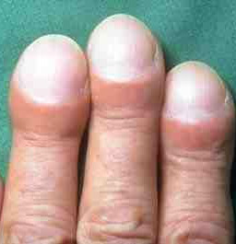
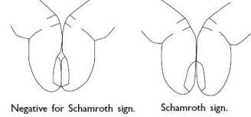
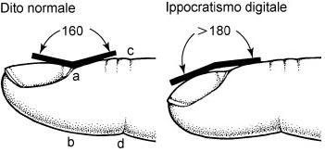
IPPOCRATISMO DIGITALE o dita a bacchetta di tamburo
Causato dalla ipertrofia della falange distale che porta alla modifica morfologica del dito e dell’unghia che assume aspetto a “vetrino di orologio”
È presente o precede la comparsa di molte patologie croniche in particolare di tipo autoimmunitario. È causato dalla ipossiemia

Slide 21
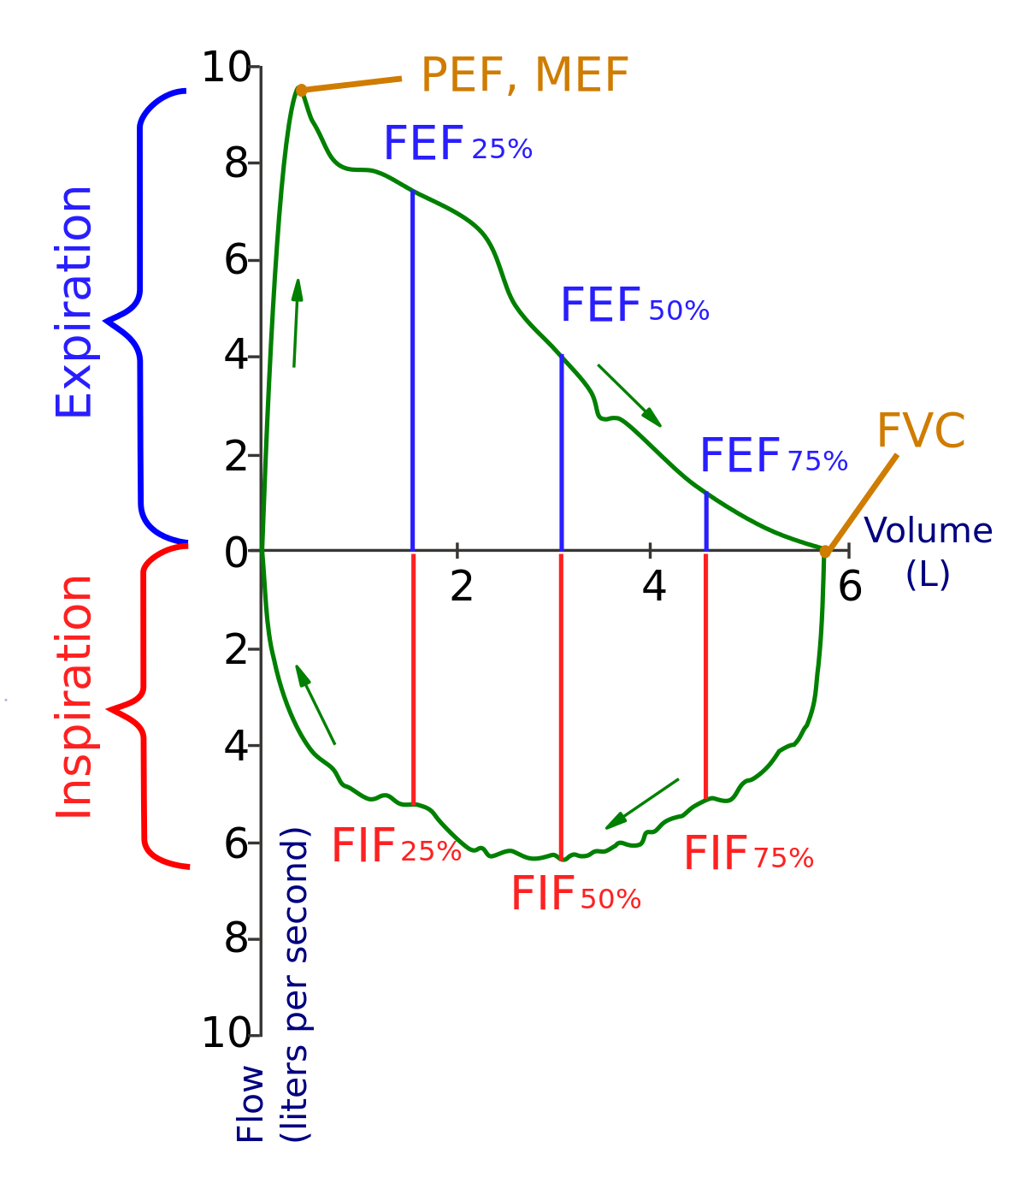
BPCO
Qual è l’esame gold standard per la diagnosi di BPCO?
Le PFR rappresentano l’esame di scelta per la diagnosi.
In particolare:
FEV₁/CVF ≤ 0,7 misurato prima e 15-45 minuti dopo l’assunzione di un broncodilatatore per aereosol
Significa che si riesce a mobilizzare meno del 70% della CVF con un atto respiratorio forzato
Se tale difficoltà persiste dopo il broncodilatatore (mancato miglioramento di almeno il 30%) siamo in presenza di una BPCO

Slide 22
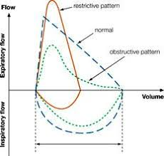
PFR

Slide 23
BPCO
Valutazione della gravità spirometrica GOLD, rapporto FEV₁/CPT <0,7
Stadio I | BPCO lieve: FEV₁ ≥80% del predetto
Stadio II | BPCO moderata: FEV₁ ≥50<80% del predetto
Stadio III | BPCO grave: FEV₁ ≥30<50% del predetto
Stadio IV | BPCO molto grave: FEV₁ ≤30% del predetto
La spirometria non solo permette di fare diagnosi e di stabilire la gravità spirometrica della BPCO, ma anche di monitorare nel tempo l’andamento della caduta annuale della FEV₁ che, nei pazienti con BPCO è più veloce del normale (rallentata dalla sospensione del fumo)

Slide 24
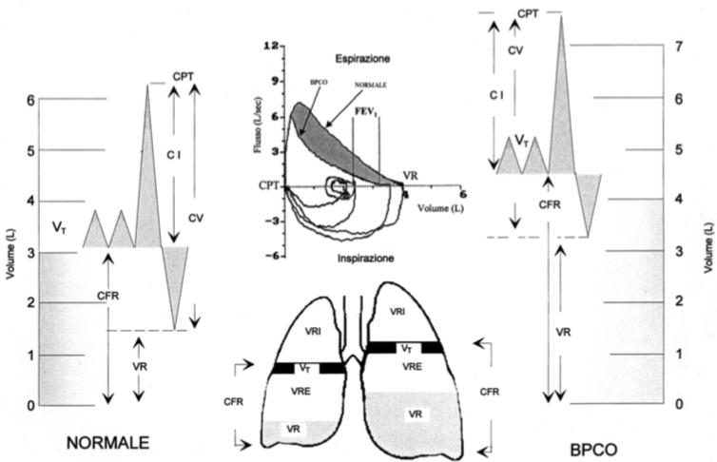
BPCO
Anche i volumi polmonari statici sono alterati nei pazienti con BPCO:
Aumento del Volume Residuo
Aumento del rapporto tra Volume Residuo e Capacità Polmonare Totale
Aumento della Capacità Polmonare Totale (nei casi avanzati con enfisema)

Slide 25
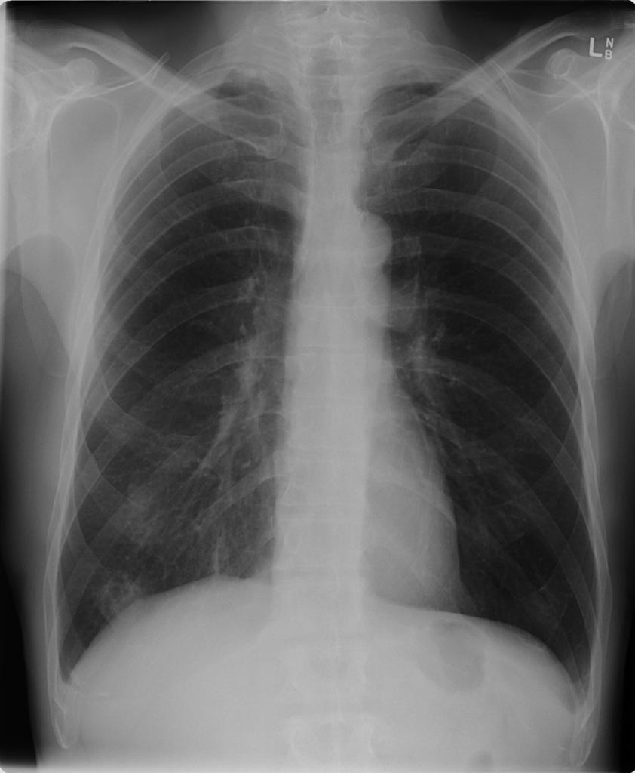
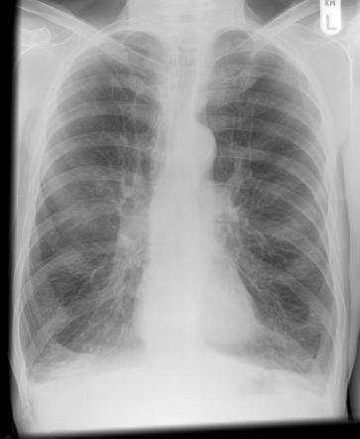
BPCO
Altri esami utili nella stadiazione iniziale e nel follow up
Diagnostica per immagini: radiografia del torace
Appiattimento dei diaframmi (> enfisema)
Aumento dello spazio intercostale con orizzontalizzazione coste
Aumento dello spazio retrosternale
Ipertrasparenza dei campi polmonari (> enfisema)
Ipodiafania dei campi polmonari (> bronchite)

Slide 26
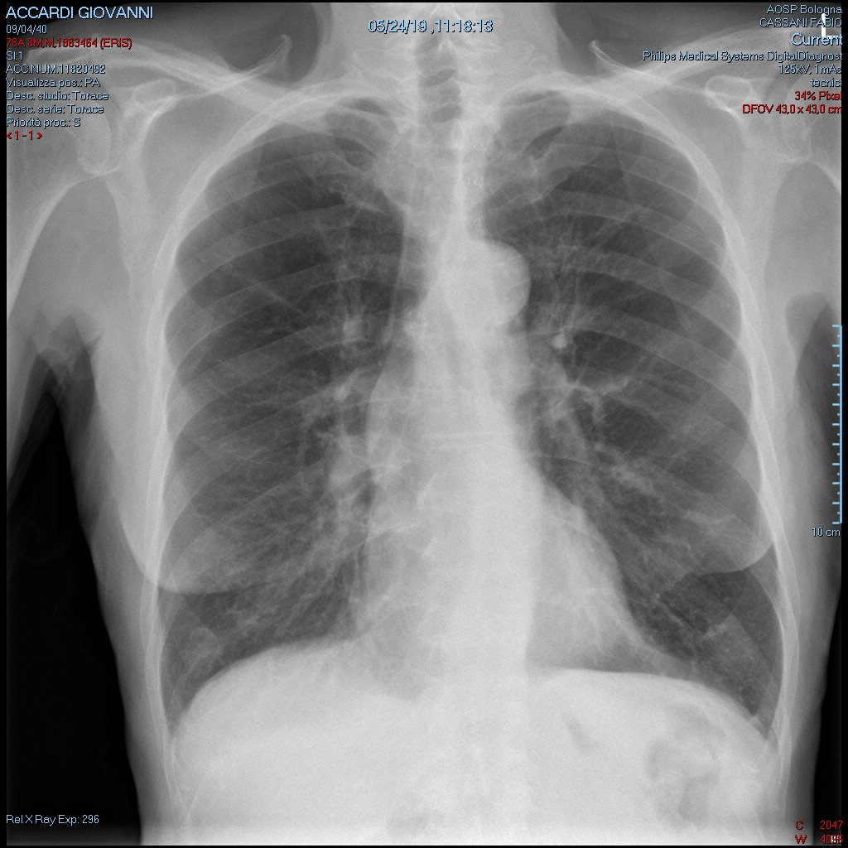
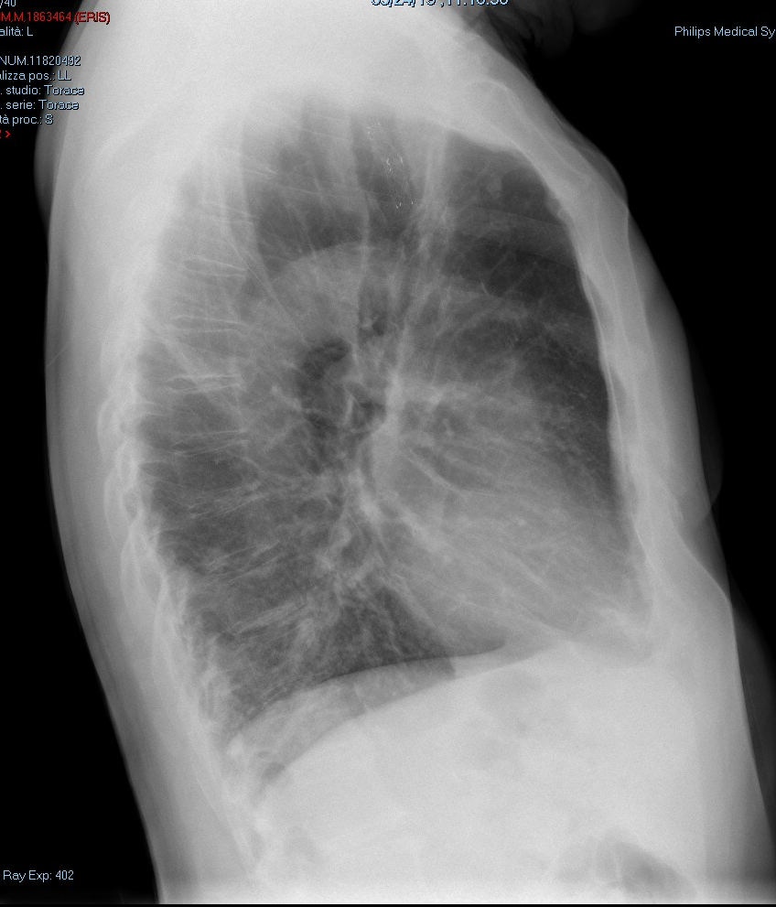
Caso 2

Slide 27
BPCO
Altri esami utili nella stadiazione iniziale e nel follow up
Diagnostica per immagini: TC scmdc – HRTC
Morfologia delle vie aeree, del parenchima polmonare, della parete toracica, delle strutture vascolari
È ovvio che le metodiche cambiano in base a quale sia il sospetto clinico.
Per la componente infettivo/flogistica va bene l’HRTC, utile soprattutto per i pazienti che non possono fare il mezzo di contrasto iodato
Per il sospetto neoplastico è necessario il mdc quindi la scelta cade sulla TC
Nel sospetto di embolia polmonare, la scelta cade sull’angio-TC (ha sempre il mezzo di contrasto)
Sebbene molto efficace nei versamenti e nel pneumotorace, il suo ruolo è messo in discussione dalla recente introduzione dell’ecografia polmonare

Slide 28
BPCO
Altri esami utili nella stadiazione iniziale e nel follow up
EGAA e laboratorio
Ventilazione Polmonare ed equilibrio acido-base
Presenza di un quadro infettivo, di ipossiemia cronica, danno d’organo
ECG
In particolare per escludere: embolia, tachiaritmia, sindrome coronarica acuta

Slide 29
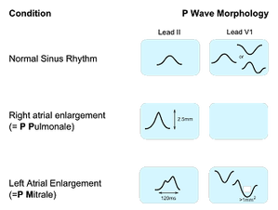

Slide 30
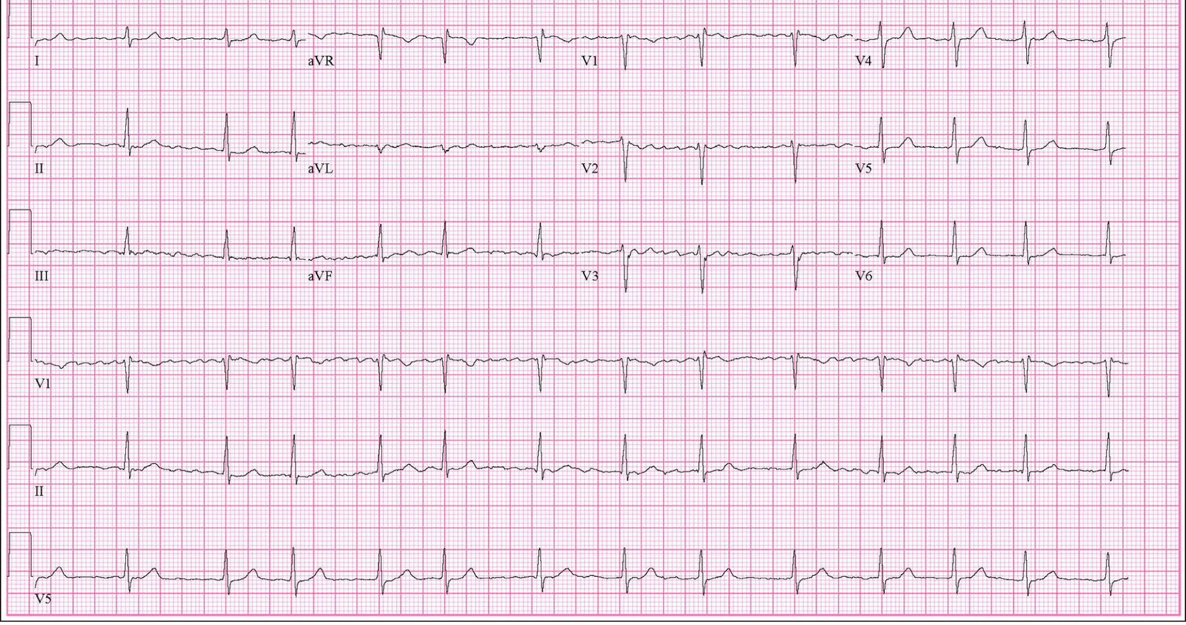

Slide 31
BPCO
Stadiazione GOLD
0 | Severità: a rischio Sintomi: tosse cronica, prodizione di espettorato Spirometria: normale
I | Severità: lieve Sintomi: con o senza tosse cronica o produzione di espettorato Spirometria: FEV₁/CVF < 0,7 e FEV₁ ≥80% del previsto
II | Severità: moderata Sintomi: con o senza tosse cronica o produzione di espettorato Spirometria: FEV₁/CVF < 0,7 e FEV₁ 50-80% del previsto
III | Severità: grave Sintomi: con o senza tosse cronica o produzione di espettorato Spirometria: FEV₁/CVF < 0,7 e FEV₁ 30-50% del previsto
IV | Severità: molto grave Sintomi: con o senza tosse cronica o produzione di espettorato Spirometria: FEV₁/CVF < 0,7 e FEV₁ < 30% del previsto o FEV1 < 50% del previsto con insufficienza respiratoria o segni di scompenso cardiaco destro

Slide 32
BPCO-Terapia
Paziente stabile
Influenzano la storia naturale
La cessazione del fumo
O₂-terapia cronica
Ipossiemia a riposo con SO₂ <88% o 90% con segni di ipertensione polmonare o insufficienza cardiaca destra
Dispnea da sforzo e ipossiemia notturna
Questi pazienti devono fare tutte le vaccinazioni

Slide 33
BPCO
Paziente stabile
Gli altri provvedimenti si utilizzano nel paziente sintomatico per ridurre, ma non far regredire completamente (per definizione), i sintomi
Anti-colinergici
Migliorano i sintomi e inducono un marcato aumento del FEV
Non influenzano il tasso di riduzione della funzione respiratoria
Ipratropio Bromuro (breve durata d’azione) per via inalatoria (30’ Per inizio azione, 4 ore la durata); inalatorio dosato, 18μg per inalazione, 1-2 inalazioni ogni 6 ore
Tiotropio (lunga durata d’azione), inalatorio predosato, 18μg per inalazione, 1 inalazione ogni 24 ore
β-agonisti
Hanno una lunga durata d’azione, attenzione che tachicardizzano
L’associazione con gli anticolinergici ha una efficacia maggiore
Salmeterolo, 1 appl x 2
Formoterolo, 1 appl x 2
Albuterolo, 1 appl x 4
Cortisonici
Efficaci nel ridurre le ricadute
Non modificano la riduzione della FEV
Molti effetti collaterali
Beclometasone 40-160 μg x 2
Budesonide 200μg x 2
Fluticasone 88-440 μg x 2
Triamcinolone, 100-400μg x 2

Slide 34
BPCO
Paziente con Recidiva
Valutazione clinica
Anamnesi
Febbre
Variazioni nella quantità e nelle caratteristiche dell’escreato
Contatti con malati
Sintomi associati
Frequenza e gravità delle precedenti riacutizzazioni
Esame obiettivo
Tachicardia
Tachipnea
Esame obiettivo
Segni focali
Escursioni respiratoria
Simmetria
Presenza o assenza di sibili
Uso muscoli accessori/movimento paradosso della parete addominale
Cianosi
Capacità di pronunciare frasi
Stato mentale
EGAA/rx torace
Lab con eventuali esami colturali

Slide 35
BPCO
Manifestazioni cliniche in corso di BPCO riacutizzata
Patologia | Eziologia
Infezioni respiratorie (l’agente eziologico più frequente dipende dal grado di BPCO) | BPCO grado 1 e 2: haemophilus influenzae, Streptococcus pneumoniae, moraxella catarrhalis, virus; BPCO stadi 3 e 4: tutti i precedenti + pseudomonas aeruginosa Più rari chlamydia pneumoniae, mycoplasma pneumoniae
Traumi toracici, pneumotorace, versamenti pleurici | Ipoventilazione
Microembolie polmonari multiple | Incremento delle resistenze vascolari polmonari
Cause iatrogene | Benzodiazepine, neurolettici; O₂-terapia domiciliare mal eseguita: eccesso di FiO₂, improvvisa sospensione Chirurgia toraco-addominale
Insufficienza ventricolare sinistra | Incremento delle resistenze vascolari polmonari

Slide 36
BPCO
Paziente con Recidiva, cause
Livello di gravità lieve | Livello di gravità moderato | Livello di gravità grave
pH 7,34 – 7,30 pCO₂ 46-69 mmHg pO₂ 41-55 mmHg Incremento graduale della dispnea Escreato purulento Cianosi Edemi periferici Tachicardia | pH 7,29 – 7,25 pCO₂ 70-80 mmHg pO₂ 30-40 mmHg Dispnea a riposo Respiro rapido e superficiale Muscolatura accessoria attiva Turgore giugulare Fegato da stasi Sensorio compromesso Flapping | pH < 7,25 pCO₂ > 60 mmHg pO₂ < 30 mmHg Fatica muscolare Asincronismi respiratori Apnea Coma Ipotensione

Slide 37
BPCO
Paziente con Recidiva
Terapia
Cortisonico + anticolinergico + β-agonista per via aerosolica
Cortisonico per via sistemica (in genere metilprednisolone – Urbason – 20mg x 2 vv die)
Antibiotico (scelta empirica/ampio spettro in base all’anamnesi) da iniziare dopo gli esami colturali (quindi dopo la febbre) o nel caso di forte sospetto di sepsi bronchiale (obiettività, lab)
Diuretico se si sospetta la presenza di una componente cardiaca
Profilassi anti-trombotica
O₂-terapia al fine di mantenere una SO₂ ≥90% con occhialini o con ventimask
Supporto respiratorio non invasivo con C-PAP in caso di insufficienza respiratoria (pCO₂ ≥45)
Terapia e valutazioni a supporto

Slide 38
BPCO
Paziente con Recidiva: quale antibiotico?
Tipo di riacutizzazione | Terapia
BPCO riacutizzata non complicata FEV₁ > 50% O meno di 4 riacutizzazioni/anno O assenza di comorbidità | Cefalosporine orali di II generazione (cefurozime 500mg x 2; cefpodozime 200mg x 2) Azitromicina 500mg x 1 Claritromicina 500mg x 2
BPCO riacutizzata complicata FEV₁ > 35% < 50% O più di 4 riacutizzazioni/anno O presenza di comorbidità O età > 65 anni | Amossicillina/acido clavulanico 1g per os o 2,2g ev ogni 6-8 ore Levofloxacina 500mg per os o ev x 1 Cefalosporine di III generazione (cefotaxime 2g ev ogni 6-8 ore, ceftriaxone 2g ev x 1)
BPCO riacutizzata complicata a rischio di infezione da pseudomonas aeruginosa Infezione bronchiale cronica FEV₁ < 35% O Bronchiectasie O Frequente ricorso ad antibiotici (> 4 anno) O Terapia cronica con steroidi | Ciprofloxacina 500mg per os oppure 400mg ev ogni 12 ore Ceftazidime 2g ogni 8 ore Cefepime 2g ogni 8 ore

Slide 39
BPCO riacutizzata
Acidosi respiratoria + distress respiratorio
O2-terapia + steroide ev + broncodilatatori topici
Miglioramento clinico con pH > 7,35
pH < 7.35 + FR > 25/m + pCO2 > 45mmHg
Prosegue terapia
Osservazione-ricovero
Ventilazione assistita con BiPAP
Monitoraggio sub-intensivo

